Slide 1

Bài 4
Tôn trọng sự thật
GDCD 6 - (Tiết 2)

Slide 2
Phiếu học tập số 1
KT khăn phủ bàn
Hoạt động nhóm
Câu trả lời của tôi:
…………………………………………………………………………………....
Câu trả lời của tôi:
…………………………………………………………………………………....
Câu trả lời của tôi:
…………………………………………………………………………………....
Câu trả lời của tôi:
…………………………………………………………………………………....
Vì sao chúng ta phải tôn trọng sự thật?

Slide 3
Gợi ý Phiếu học tập số 1
Góp phần bảo vệ cuộc sống, bảo vệ giá trị đúng đắn, tránh nhầm lẫn, oan sai;
Giúp con người nâng cao phẩm giá bản thân, tin tưởng; gắn kết với nhau hơn;
Làm cho tâm hồn ta thanh thản bình an, góp phần làm cho sức khỏe tốt hơn;
Làm cho cuộc sống trở nên tốt đẹp hơn, xã hội yên bình, văn minh hơn.
Mọi người đều phải tôn trọng sự thật vì:

Slide 4

BÀI 4: Tôn trọng sự thật (TiếT 2)
3/ Ý NGHĨA
- Là đức tính cần thiết, quý báu.
- Tạo ra các mối quan hệ xã hội tốt đẹp.
- Được mọi người tin yêu, quý trọng.

Slide 5
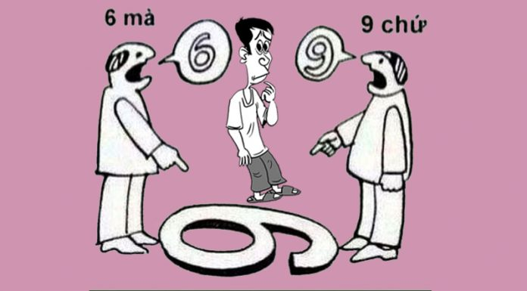
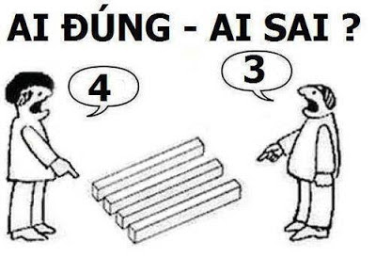
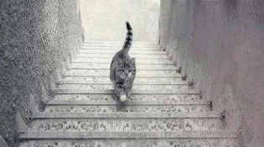
Quan sát và suy ngẫm
Lên?
Xuống?

Slide 6
BÀI 4: Tôn trọng sự thật (TiếT 2)
3/ Ý NGHĨA
- Là đức tính cần thiết, quý báu.
- Tạo ra các mối quan hệ xã hội tốt đẹp.
- Được mọi người tin yêu, quý trọng.
4/ HÀNH ĐỘNG
- Nhận thức đúng → Hành động đúng → Thái độ đúng.
- Bảo vệ sự thật → Lên án phê phán điều sai trái.

Slide 7
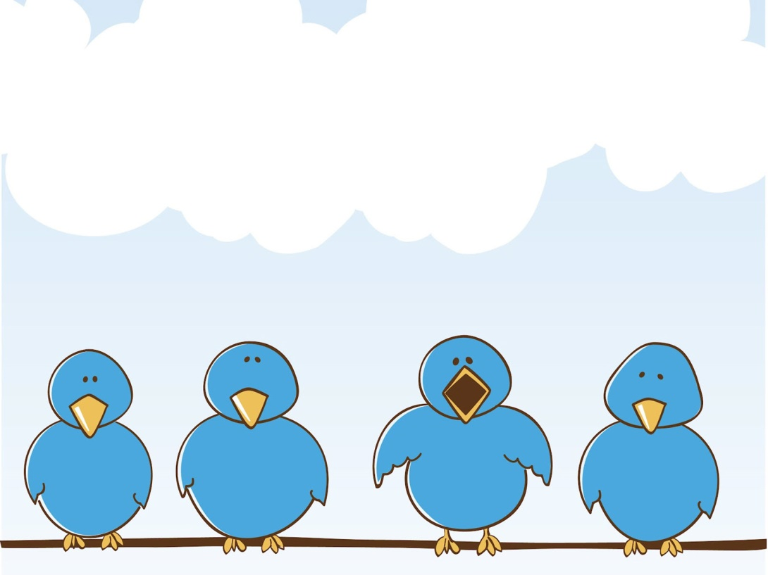
Hoạt động luyện tập

Slide 8
Gợi ý đáp án bài tập 1
BT 1.1: Em đồng ý với ý kiến bạn bạn Huyền. Vì còn là học sinh chúng ta nên nói đúng sự thật dù là việc nhỏ nhất.
BT 1.2: Em không đồng tình với hành động bạn Nam. Vì Nam là một cậu học sinh nhút nhát, không dám nhận lỗi khi mình phạm phải mà còn bảo An che giấu giúp mình.
Nếu là An, em sẽ khuyên Nam nên nhận lỗi với cô giáo và các bạn.
BT 1.3: Thái độ của em với hành động của bạn Hà: bạn rất đáng được tuyên dương, bạn đã dũng cảm chỉ ra lỗi, cái sai của người khác.

Slide 9

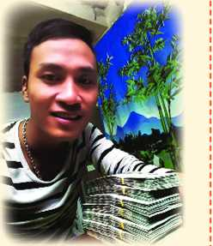
Gợi ý đáp án bài tập 2
Anh Vũ Huy Cảng là một người không tham lam, không gian dối, rất trung thực, biết tôn trọng sự thật.

Slide 10

Em hãy thiết kế tấm thiệp và thực hiện thông điệp trong tấm thiệp đó.
- Hình thức tự do sáng tạo.
- Có thể làm thiệp thủ công hoặc
thiệp điện tử.
* Thời gian nộp: Tiết sau
Hoạt
động
Vận
dụng
Làm ở nhà

